Slide 1
INTRODUZIONE GENERALE ALLA SILICE CRISTALLINA RESPIRABILE

Slide 2
NOTA BENE
Il contenuto di questo training in PowerPoint è fornito a scopo informativo e sotto forma di raccomandazioni. Non rappresenta uno standard o una normativa, non aggiunge nuovi obblighi legali né modifica gli obblighi esistenti introdotti dalla legislazione a tutela della salute e dalle policy aziendali.
Notes:
AVVISO PER UN USO CORRETTO: Questo documento può contenere materiali protetti da copyright, il cui uso non è sempre stato espressamente autorizzato dal relativo titolare. Stiamo rendendo questi materiali disponibili nel tentativo di migliorare la comprensione dei pericoli posti dalla silice cristallina respirabile (SCR).

Slide 3
PREMESSA PER I FORMATORI
NEPSI ha sviluppato una serie di risorse didattiche per supportare le attività di formazione finalizzate all'implementazione delle Buone Pratiche NEPSI.
Ogni pacchetto formativo in PowerPoint tratta un argomento di interesse per i lavoratori dei settori che utilizzano materiali contenenti silice cristallina. I pacchetti forniscono informazioni sui rischi di esposizione alle polveri in riferimento all'argomento trattato, nonché sulle buone pratiche e sulle misure disponibili per ridurli. Lo scopo della formazione è informare ed educare i lavoratori per aiutarli a utilizzare le misure di controllo in maniera efficace e ridurre l'esposizione alla silice cristallina respirabile (SCR) sul luogo di lavoro.
All’occorrenza, è possibile utilizzare la diapositiva vuota e le caselle di testo per integrare le informazioni contenute in questo pacchetto formativo.

Slide 4
INTRODUZIONE
Imparare a proteggersi dai rischi per la salute connessi all’attività lavorativa è una priorità.
Nel corso di questo training in PowerPoint scopriremo:
Dove si trova la silice cristallina
Le attività che generano silice cristallina respirabile (SCR)
I pericoli della SCR
Come gestire la SCR al lavoro
Notes:
L'esposizione eccessiva alla silice cristallina respirabile (SCR) può comportare a lungo andare gravi problemi di salute per i lavoratori. Per questa ragione, è importante che tutti i lavoratori siano a conoscenza delle buone pratiche che limitano o eliminano l'esposizione alla polvere di silice.
Questo training fornisce informazioni di base sulla silice cristallina respirabile (SCR).

Slide 5
DOVE SI TROVA LA SILICE CRISTALLINA
La silice cristallina è presente sotto forma di quarzo in svariati materiali, quali:
Quarzite: superiore al 95%
Sabbia: superiore al 90%
Arenaria: superiore al 90%
Selce: superiore al 90%
Arenaria a grana grossa: superiore all'80%
Scisto: tra il 40-60%
Ardesia: fino al 40%

Slide 6

I PROCESSI CHE GENERANO POLVERI
L’impiego di materiali contenenti silice cristallina in svariati processi industriali a elevato consumo di energia genera e disperde nell’aria una polvere sottile, chiamata silice cristallina respirabile (SCR). Questi processi includono:
Pulizia
Trasporto
Insaccamento
Imballaggio
Frantumazione
Macinazione
Essiccazione
Formatura
Miscelazione
Taglio
Segatura
Foratura
(elenco non esaustivo)

Slide 7
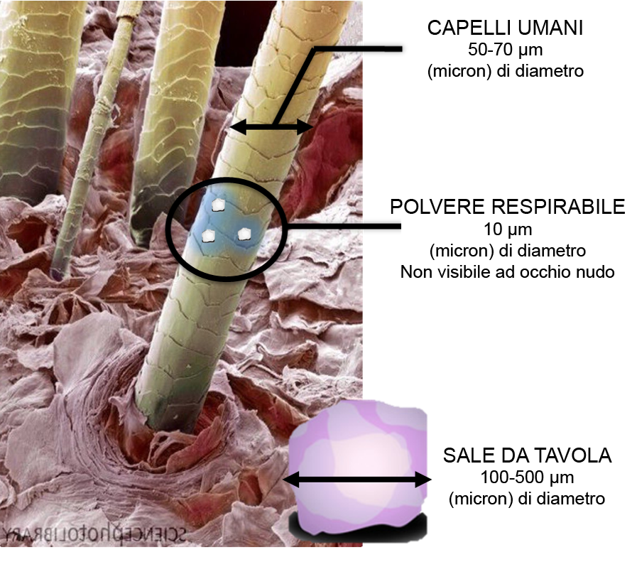
SILICE: UN RISCHIO
PER LA SALUTE
L’impiego di materiali contenenti silice cristallina in processi industriali a elevato consumo di energia (come la segatura o la foratura) determina il rilascio di particelle sotto forma di una polvere respirabile estremamente sottile, invisibile a occhio nudo anche ad alte concentrazioni.
La silice cristallina respirabile è un grave fattore di rischio per la salute dei lavoratori.

Slide 8
SCR E SILICOSI
È dimostrato che l'esposizione frequente e prolungata alla SCR (in genere nel corso di molti anni) può causare silicosi e cancro ai polmoni:
La silicosi si sviluppa in seguito all’inalazione di particelle di polveri sottili e causa difficoltà respiratorie croniche nell’arco della vita e, in alcuni casi, può indurre la morte.
Si distinguono diversi stadi della malattia: dalla silicosi semplice alla fibrosi massiva progressiva (FMP).
Gli studi epidemiologici dimostrano che l'incidenza del cancro ai polmoni è aumentata soprattutto nei lavoratori affetti da silicosi.
Polmoni sani
Polmoni affetti da FMP

Slide 9

RIDURRE AL MINIMO L’ESPOSIZIONE ALLA SCR
È possibile prevenire del tutto il rischio di sviluppare malattie polmonari, applicando misure di controllo e buone pratiche.
Noi applichiamo le Buone Pratiche NEPSI, che prevedono quattro fasi principali:
Valutazione del rischio: valutare il rischio di esposizione
Controllo: decidere come controllare e prevenire l'esposizione
Monitoraggio: monitorare l'efficacia delle misure di controllo
Formazione: fornire informazioni, istruzione e formazione
NEPSI è l'acronimo di European Network for Silica, una rete formata dalle associazioni di categoria europee dei lavoratori e dei datori di lavoro che hanno preso parte al dialogo sociale in ambito europeo e aderito all’Accordo sulla tutela della salute dei lavoratori attraverso la corretta gestione e uso della silice cristallina e dei prodotti che la contengono.

Slide 10

TECNICHE PER IL CONTROLLO DELLE POLVERI
IGIENE E PULIZIA
Lavare gli abiti da lavoro e aspirare le polveri prodotte dai processi evita che le particelle si accumulino nel tempo: uno spazio di lavoro pulito è uno spazio sicuro
ACQUA
I processi a umido prevengono la diffusione delle particelle di polvere nell’aria, captandole con l’acqua
Sono cinque le principali tecniche per il controllo delle polveri, utilizzate nella gestione della SCR e rientranti nelle Buone Pratiche NEPSI.
DISPOSITIVI DI PROTEZIONE
Quando tutte le altre misure di controllo non sono sufficienti a contenere i rischi di esposizione alla silice cristallina respirabile, i DPI (come le maschere facciali filtranti, ad esempio) proteggono i lavoratori dalle polveri
CONFINAMENTO
Eseguire i processi generatori di SCR in un ambiente chiuso previene l'esposizione alle polveri all’origine
ASPIRAZIONE/VENTILAZIONE
Captare la SCR alla fonte, prima che si verifichi l’esposizione, e sostituire l'aria contaminata con aria pulita

Slide 11
MISURE DI PROTEZIONE DALLA SCR ATTUALMENTE IN USO
In questa diapositiva il formatore può inserire informazioni sulle misure di protezione che i lavoratori devono adottare nel sito di produzione in questione (ad esempio attivare i sistemi di ventilazione, utilizzare i DPI, ecc.)
*Valutare l'inserimento di foto*

Slide 12
CONCLUSIONI
La SCR è un rischio professionale che può comportare problemi di salute molto gravi, come la silicosi e il cancro. È bene ricordare che:
La SCR è un grave rischio per la salute dei lavoratori
È possibile prevenire del tutto i rischi dovuti all’esposizione, applicando misure di controllo adeguate
Le misure di controllo devono essere predisposte, mantenute e utilizzate nell’aree di lavoro
Il formatore può aggiungere conclusioni inerenti al contesto specifico

Slide 13
DIAPOSITIVA VUOTA
Questa diapositiva può essere utilizzata per creare materiale formativo specifico per un dato ambiente/contesto di lavoro.
Per cambiare l'immagine, fare clic con il pulsante destro del mouse > cambia immagine > da file.
Per creare altre diapositive, cliccare su “Nuova diapositiva” in alto.

Slide 14


È BENE RICORDARLO
L’esposizione prolungata a elevati livelli di SCR può causare malattie polmonari invalidanti
È importante proteggersi dall’esposizione alle polveri aerodisperse, ogni giorno.
Osservando le buone pratiche oggi, proteggiamo la nostra salute futura.
Come immaginiamo di trascorrere la pensione?

Slide 15
APPROFONDIMENTI
Schede NEPSI
Guida alle Buone Pratiche NEPSI
Guida NEPSI per le PMI
Per altre risorse formative sulla silice cristallina respirabile, visitare la piattaforma di formazione online NEPSI all'indirizzo training.nepsi.eu

